Slide 1
Про деякі детермінанти діяльності Опольського воєводства у сфері профілактики та вирішення проблем алкоголізму та наркотиків у часи COVID
Міжнародна науково-практична конференція
«Представлення результатів досліджень поширення залежностей у Польщі та Україні, обмін досвідом у сфері місцевих стратегій профілактики і вирішення проблем залежностей». Львів 9 грудня.
Яцек Рущевський

Slide 2
Що робить пандемія КОВІДу? 1. Обмежує завдання 2. Перешкоджає виконанню частини завдань 3. Відстрочує іх виконання 4. Щось змінює та/або змінює поведінку та загрози – але якщо, що і як? 5. Потребує реакції на змінену/нову ситуацію

Slide 3
Вступний коментар до профілактики Фактично, ми не застосовуємо окремої профілактики: алкогольної, наркотичної, нікотинової, поведінкової та інших видів залежностей. Ми застосовуємо профілактику поведінки

Slide 4
Основною профілактикою залежностей, яку здійснюють органи місцевого самоврядування, є універсальна профілактика – тобто адресована кожному та впроваджується в школах...

Slide 5
…тим часом у школах виникли проблеми з пандемією COVID. Усі вони деякий час викладали он-лайн. Тепер, залежно від ситуації, вони можуть частково або повністю викладати он-лайн. Невідомо, коли,чи та в якій мірі дана школа перейде на навчання он-лайн.

Slide 6
Що відбувається в цій ситуації з дітьми, молоддю, батьками та вчителями? Якої допомоги вони потребують насправді? У чому полягає відмінність у потребі допомоги окремим школам – і чи вона є? Як уникнути неправильних дій?

Slide 7
Початковими школами керують муніципалітети ( ОТГ), які мають спеціальні фонди для профілактики та вирішення проблем наркоманії ЗОШ керують повіти (райони), які найчастіше не мають таких спеціальних коштів

Slide 8
Ми вирішили реалізувати проект під назвою «Провідна/опорна школа 2» спочатку у двох, а потім у трьох загальноосвітніх школах. Це було і є перевіркою того, що можна робити в школах і що потрібно школам.

Slide 9
« Провідна/опорна школа 2» - це можливість впровадження профілактичних або допоміжних занять у школі, у сфері ризикованої поведінки для учнів, для молоді, батьків та вчителів, в індивідуальній чи груповій формі, в режимі «живого» або он-лайн спілкування

Slide 10
Школи можуть обирати реалізатора конкретних занять із групи фахівців : психологів, психотерапевтів, педагогів чи профілактичних працівників.

Slide 11
Реалізаторам занять довелося зустрітися, серед іншого, з проявами в учнів невротичних та депресивних симптомів, труднощами адаптації та труднощами у міжособистісних стосунках. важчими, ніж до пандемії, а також вживанням алкоголю та наркотиків, що не демонстрували різкого збільшення чи зменшення їх споживання.

Slide 12
Таким чином ми перевірили, що потрібно ЗОШ та як це можна впровадити Один із основних висновків – школі потрібен керівник/лідер профілактики, який хоче та вміє її організувати

Slide 13
««Провідна/опорна школа 3» ми запропонували 20-ти загальноосвітнім школам оплатити супервізію/консультацію у випадку виникнення складних випадків пов'язаних з ризикованою поведінкою учнів. Для здійснення цих супервізій/консультацій достатньо було зателефонувати одному з трьох зазначених спеціалістів та записатися на прийом

Slide 14
Більшість із цих шкіл спочатку були зацікавлені в тому, щоб скористатися пропозицією фінансування супервізії/консультації пов'язаних із складними випадками ризикованої поведінки учнів.

Slide 15
Однак, за більше ніж місяць, після подання пропозиції, ніхто не хотів нею скористатися, тому пропозиція перестала діяти Основний висновок: не ощасивлюйте когось через силу, навіть якщо ви маєте рацію

Slide 16
«Наша профілактика – Опольська превентивна ініціатива». Ми розглянули наявні т. зв. рекомендовані профілактичні програми та програми, що можуть отримати рекомендації найближчим часом. Це стосувалося універсальної та вибіркової профілактичних програм для загальноосвітніх шкіл

Slide 17
Ми обрали 7 програм, 6 з яких реалізуються в шкільному середовищі Серед інших, ми відхилили ті програми, які вимагали забагато годин для навчання виконавців, тобто, вчителів

Slide 18
Усім загальноосвітнім школам воєводства ми запропонували фінансування на впровадження цих 7-ми профілактичних програм Ми попросили школи вибрати ті програми, які вони хотіли б впровадити в себе

Slide 19
20 загальноосвітніх шкіл подали заявки та обрали 6 із 7 програм Тепер необхідно підготуватися до подальшої реалізації цього проекту Серйозними проблемами, що не сприяють швидким і гнучким діям з впровадження програм стали : пандемія, бюрократія (різні закони та правила).

Slide 20
У 2020 році ми розпочали виконання якісної частини дослідження ризикованої поведінки молоді в школах, завершили її... i розпочалась пандемія Школи перейшли на віддалений режим навчання і намагались впоратися з цією непростою ситуацією

Slide 21
На щастя, дослідження проводилося на основі договорів про виконання наступних етапів, тому його можна було проводити гнучко. Коли школи повернулися до нормального навчання, ми провели якісне дослідження вдруге та замовили звіт з аналізом якісної частини

Slide 22
Зараз (осінь 2021 р.) ми проводимо кількісну частину дослідження методом on-line Наступного 2022 року ми замовимо звіт про всі дослідження ризикованої поведінки у молоді та поширимо його

Slide 23
У листопаді 2021 року розпочато проект опитування з метою дослідження онлайн-проблем та потреб шкіл у сфері психічного здоров’я та профілактики ризикованої поведінки дітей та підлітків 25 листопада 2021 року, відбулась он-лайн зустріч з представниками шкіл, під час якої було обговено проект анкети дослідження

Slide 24
Ми хочемо якнайшвидше провести дослідження проблем і потреб шкіл у сфері психічного здоров’я та профілактики ризикованої поведінки дітей та підлітків.

Slide 25
Також ми хочем створити консультативну групу з активних шкільних педагогів та психологів, які зможуть допомогти у питаннях, пов’язаних із психічним здоров’ям та ризикованою поведінкою дітей та підлітків.

Slide 26
Публікації в пресі Інтерв’ю з фахівцями з питань профілактики та вирішення проблем залежності і психічного здоров’я публікуються в найпопулярнішій регіональній газеті у п’ятничному паперовому та в інтернет-виданнях.

Slide 27
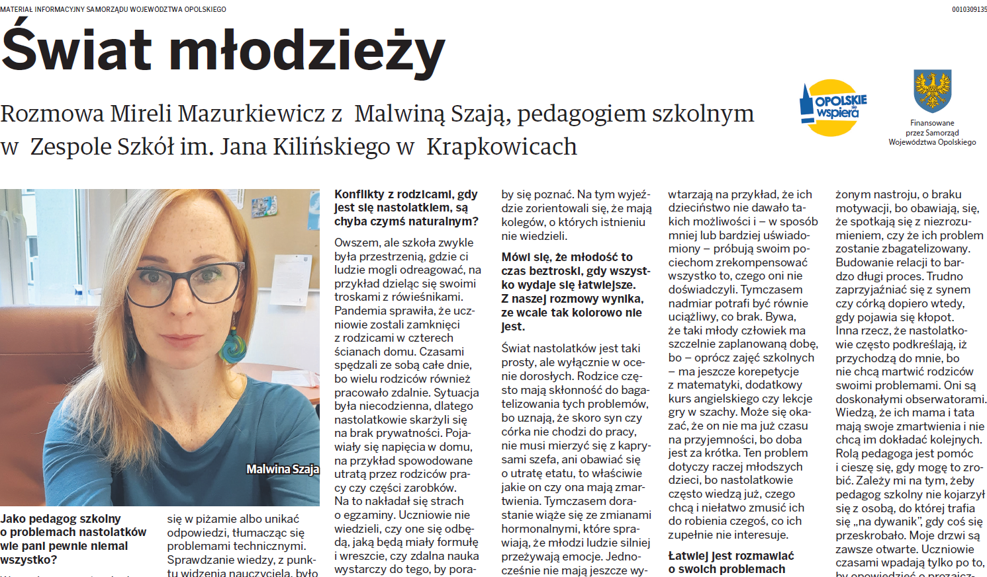

Slide 28
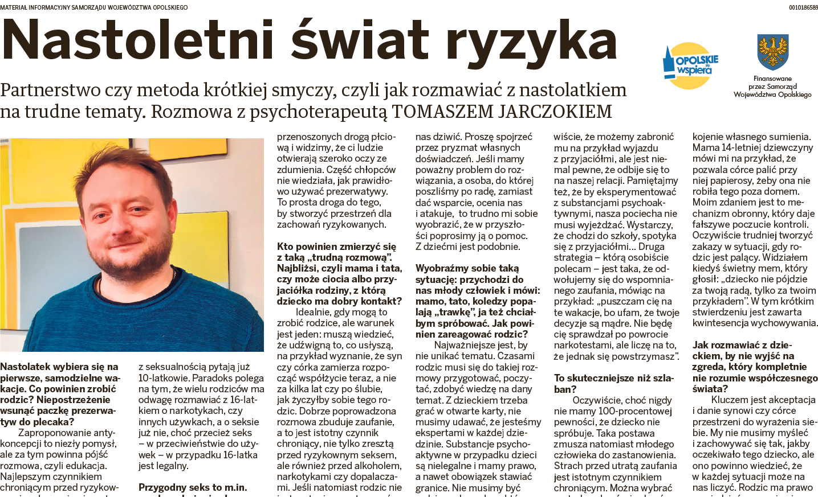

Slide 29
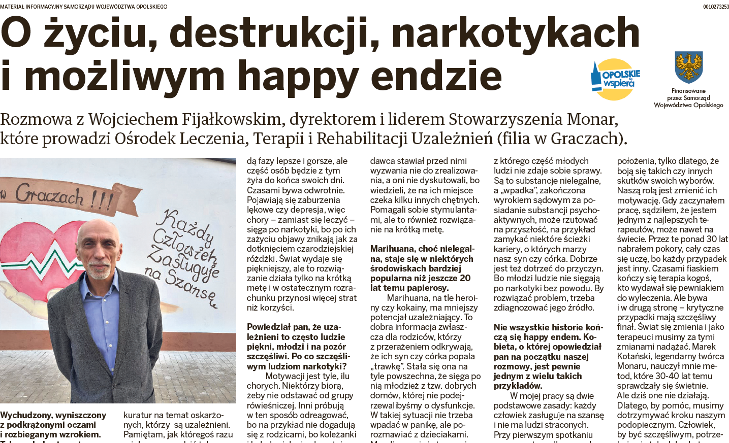

Slide 30
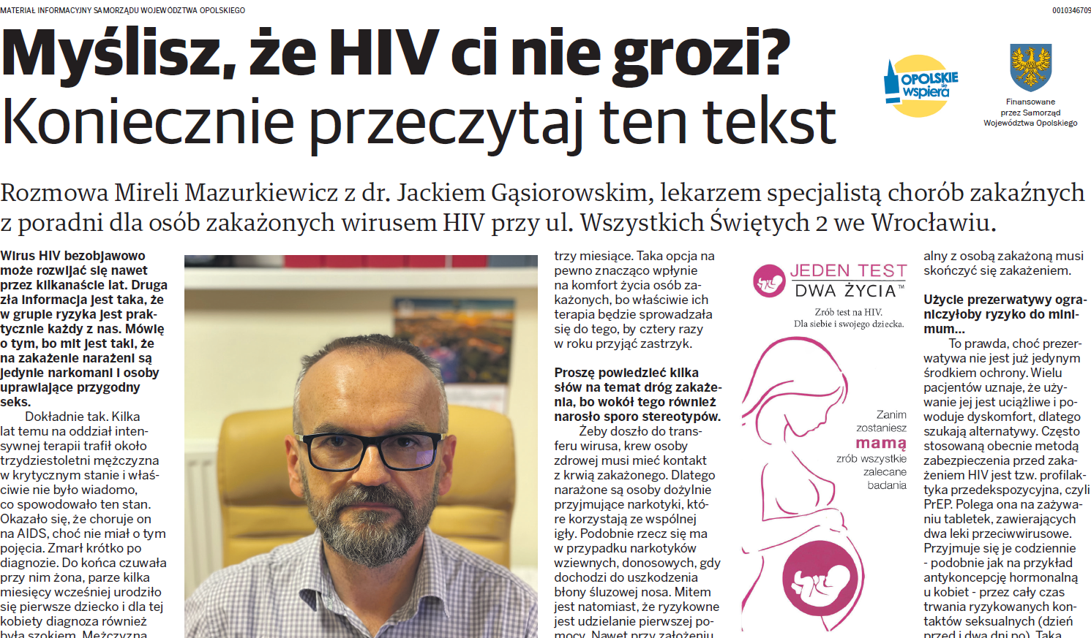

Slide 31
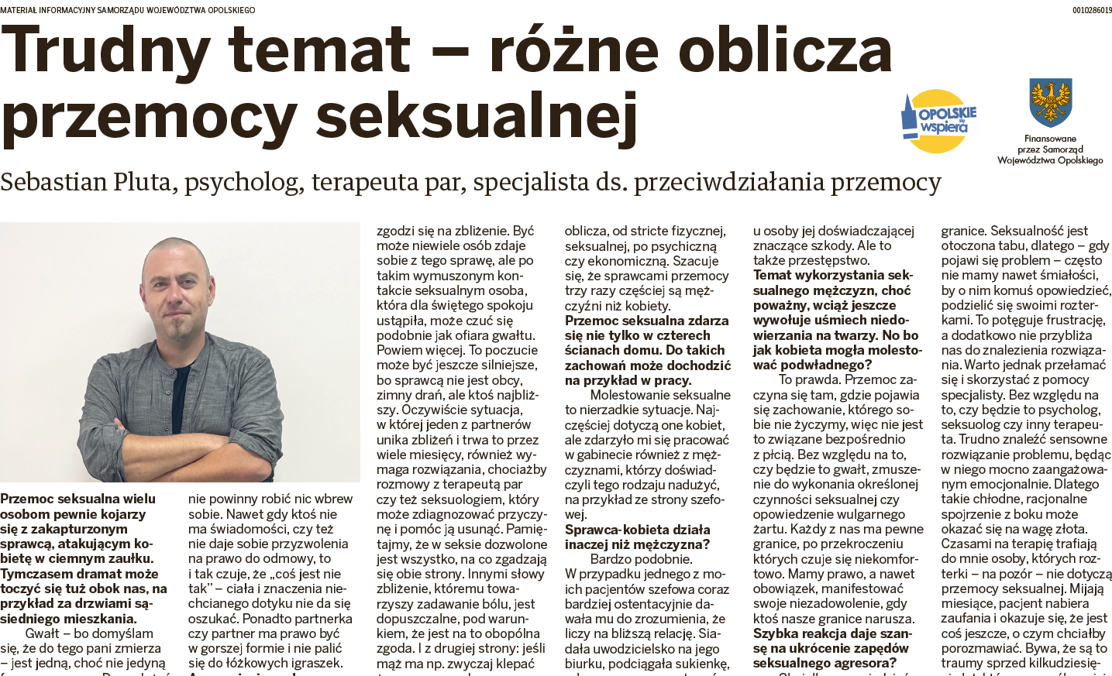

Slide 32
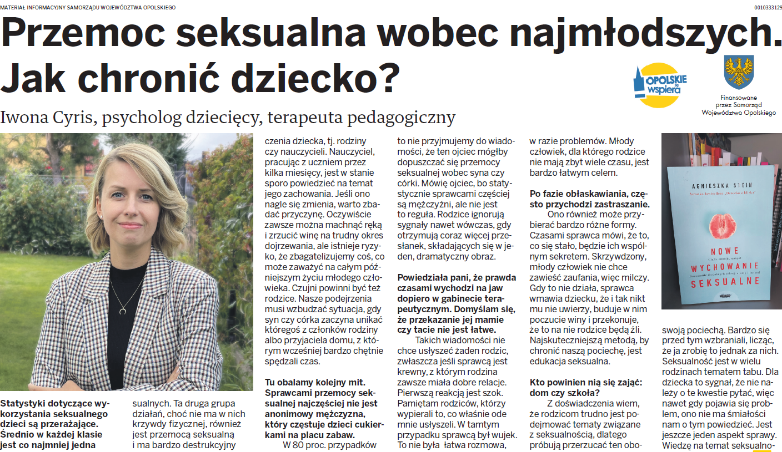

Slide 33
Ми намагаємося зробити публікації цікавими, привабливими та привернути увагу читачів, тому це розмови з практиками... і проблем пов’язаних із сексуальністю не оминаєм.

Slide 34
Навчальна діяльність Пандемія повністю змінила образ навчання реалізаторів профілактичних програм У 2021 році ми організували один очний тренінг та понад 20 через платформу Zoom. Вебінари ми організовуємо за участю кращих практиків, які працюють у сфері профілактики та вирішення проблем залежностей і психічного здоров’я

Slide 38
Радіовиступи / подкасти Дві радіостанції проводять серію інтерв'ю з фахівцями з питань профілактики та вирішення проблем наркоманії і охорони психічного здоров'я Це серія «Психоконтексти», одна розмова триває 8 хвилин і серія «Психотеми», одна розмова спочатку 12 хвилин, потім 5 хвилин.

Slide 39
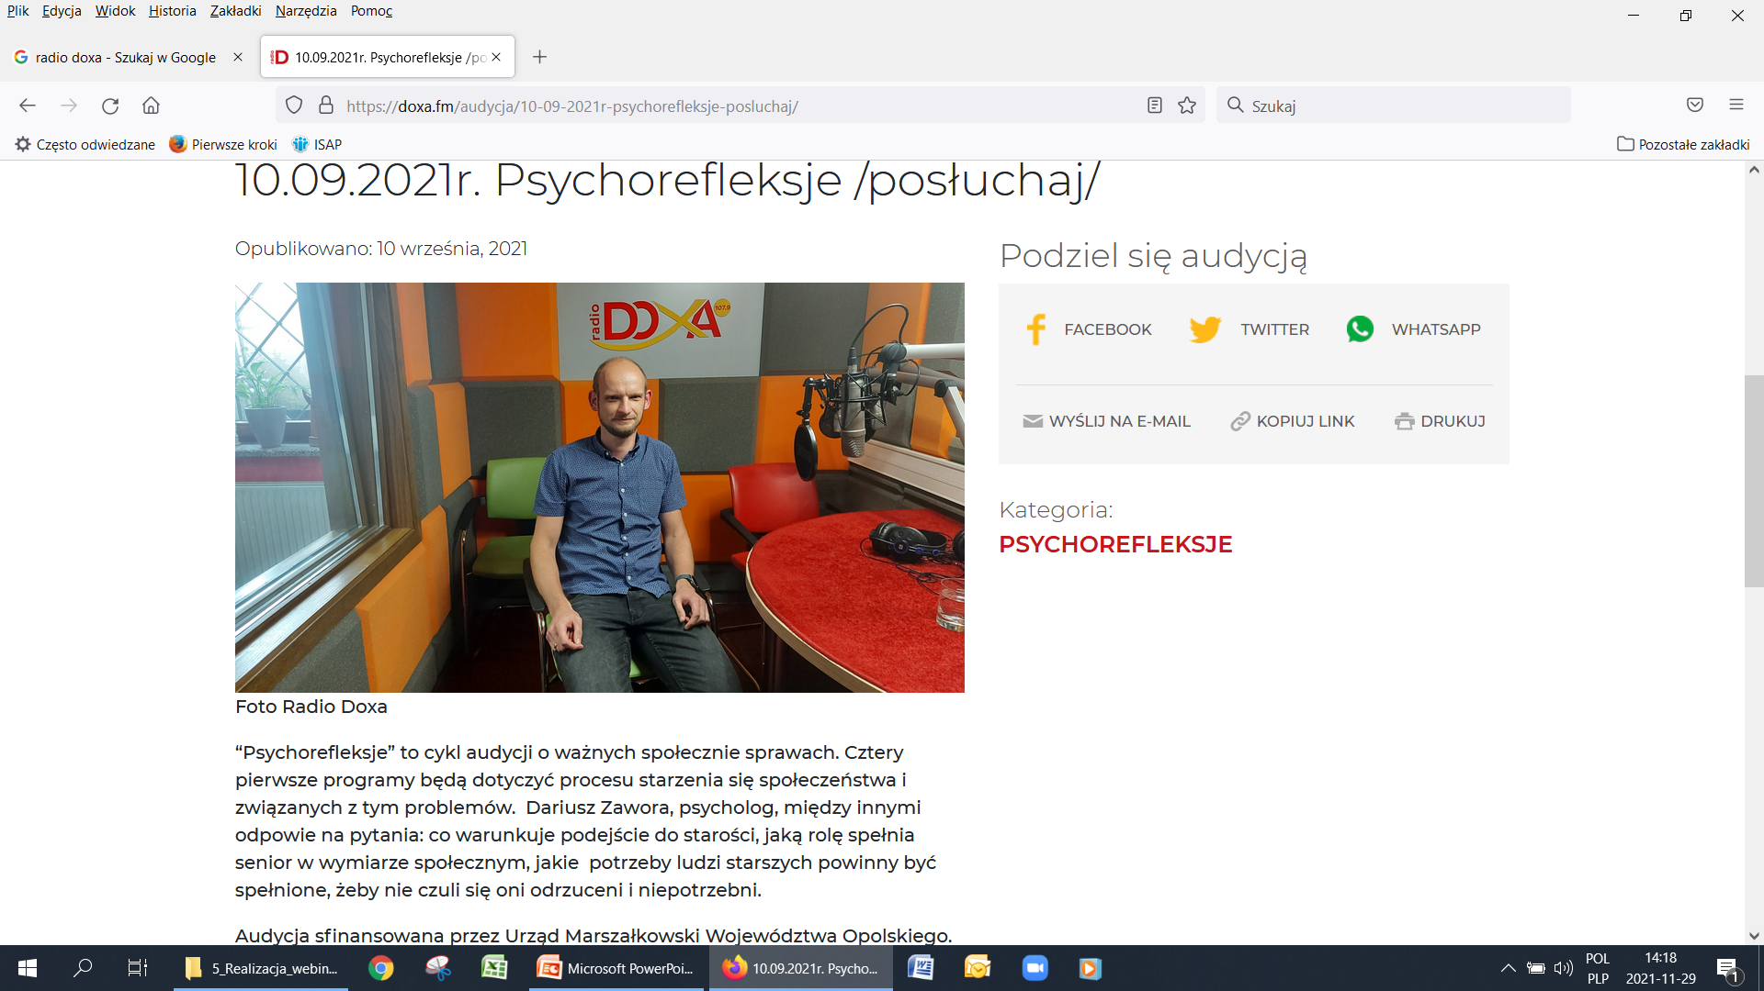

Slide 40
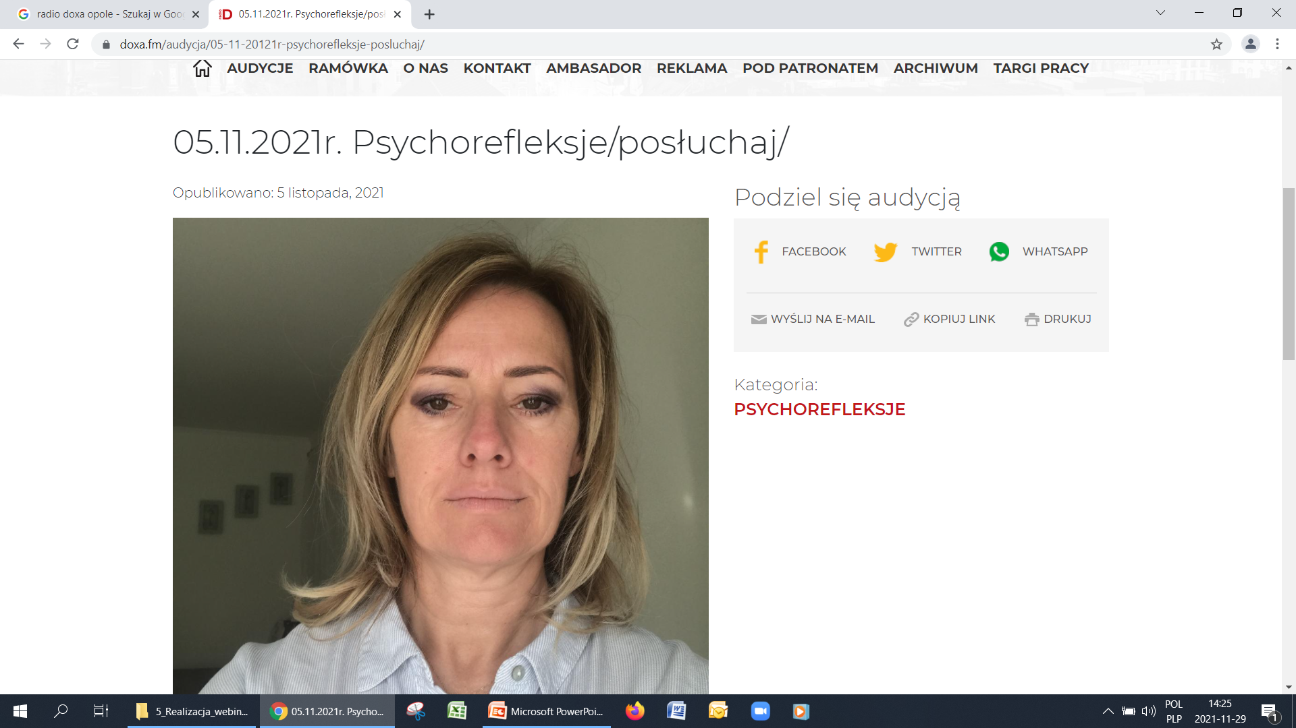

Slide 41
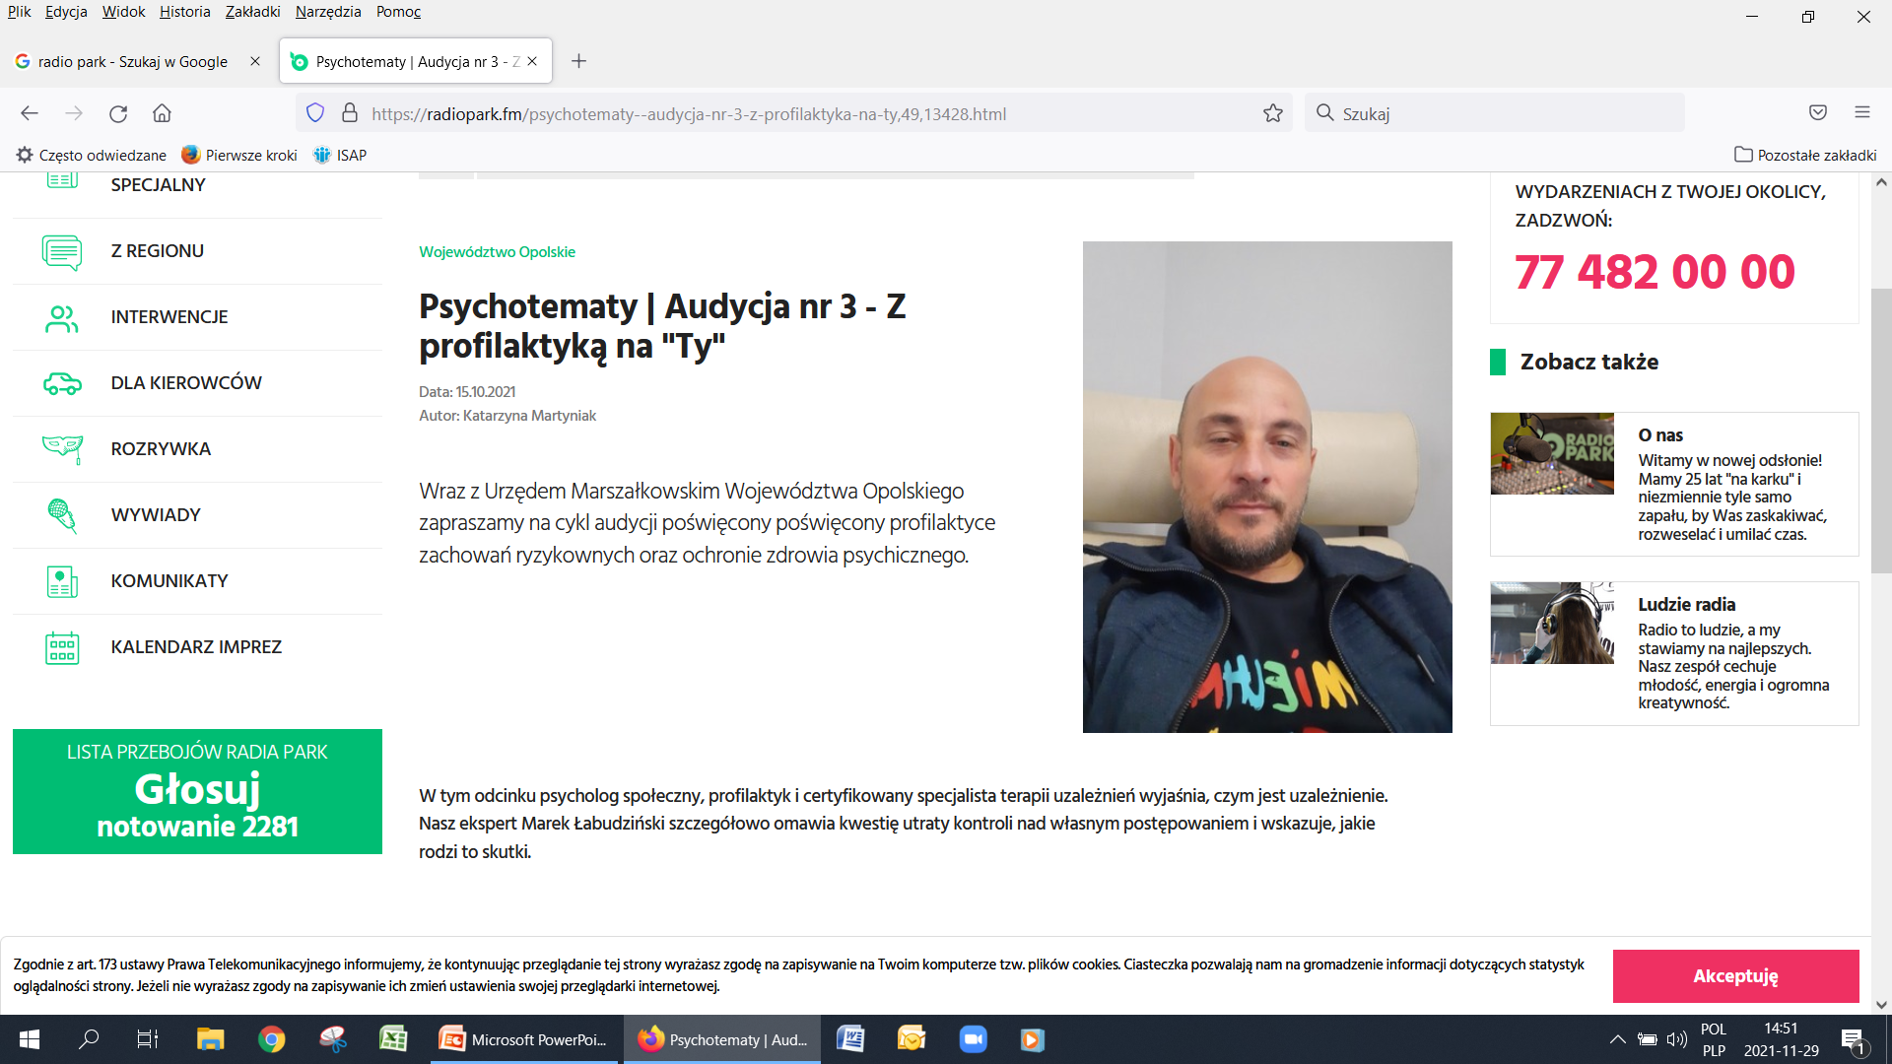

Slide 42
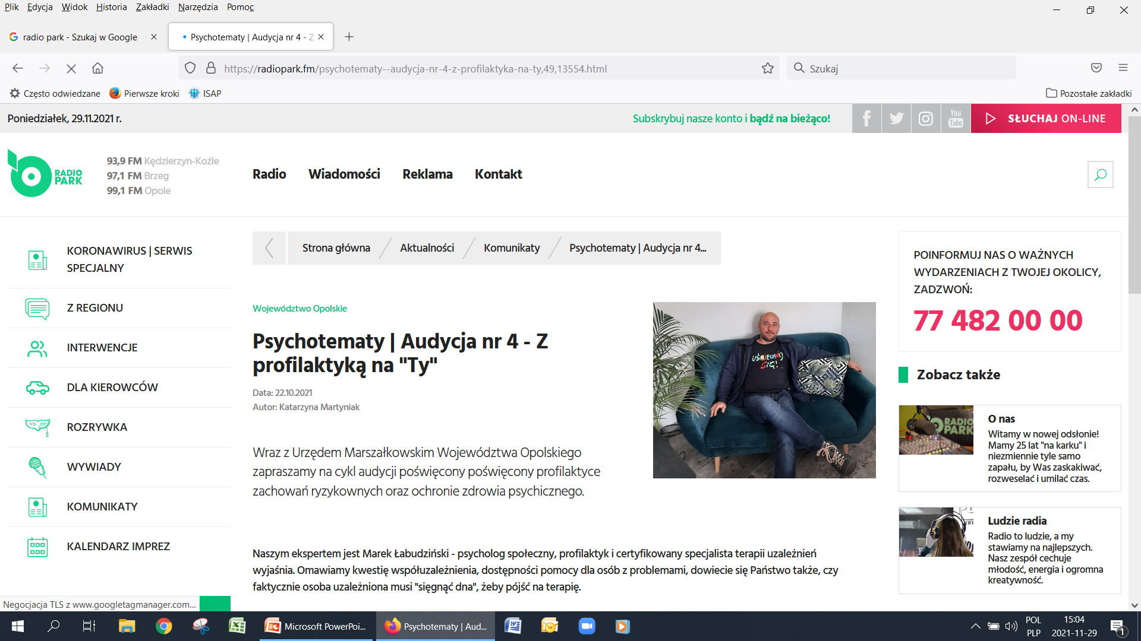

Slide 43
Сторінка у Facebook - профілактика та вирішення проблем залежності + психічне здоров'я

Slide 44
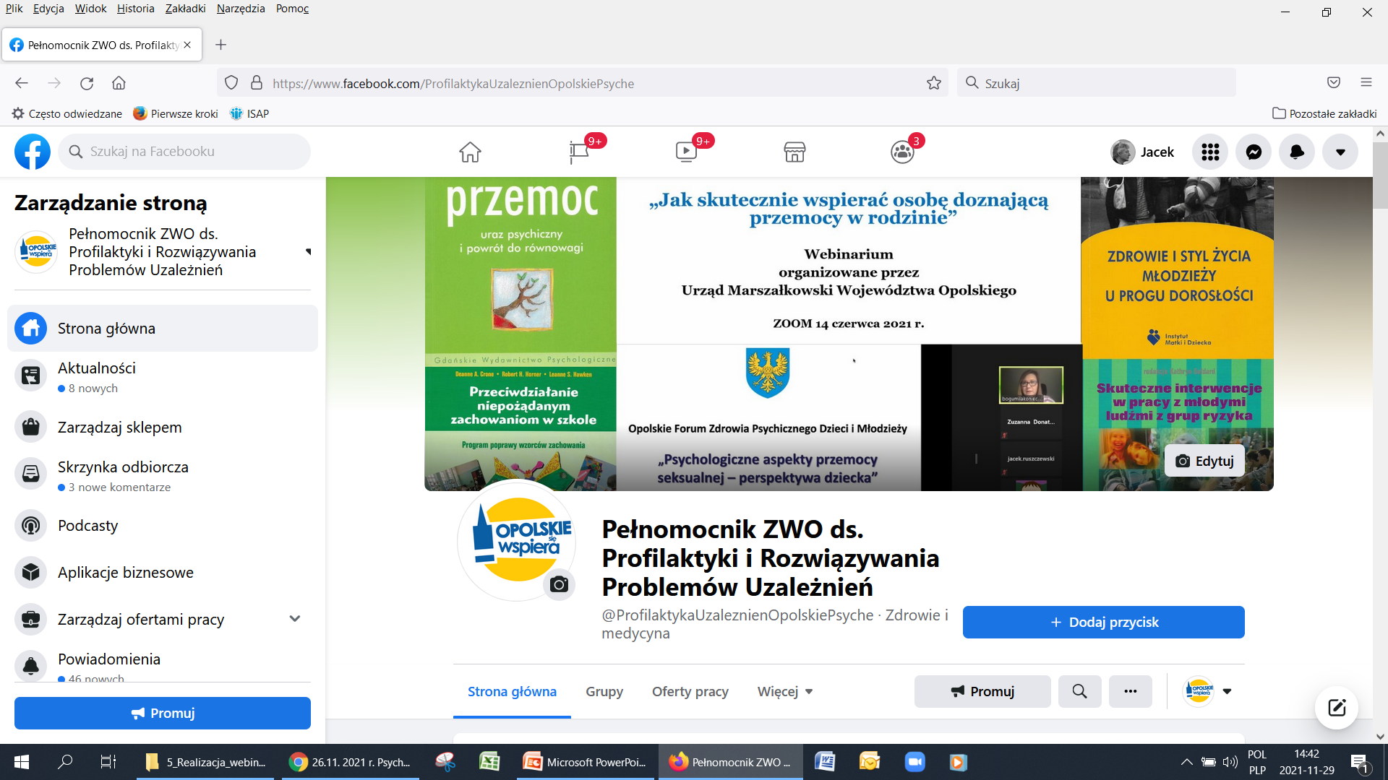

Slide 45
Дякую за увагу !

